Slide 1
第４章 存 储 器
4.1 概述
4.2 主存储器
4.3 高速缓冲存储器
4.4 辅助存储器

Slide 2
4.1 概 述
一、存储器分类
1. 按存储介质分类
(1) 半导体存储器
TTL 、MOS
易失
(2) 磁表面存储器
磁头、载磁体
非
易
失
(3) 磁芯存储器
硬磁材料、环状元件
(4) 光盘存储器
激光、磁光材料

Slide 3
4.1
2. 按存取方式分类
(1) 存取时间与物理地址无关（随机访问）
随机存储器
在程序的执行过程中 可 读 可 写
只读存储器
在程序的执行过程中 只 读
(2) 存取时间与物理地址有关（串行访问）
顺序存取存储器 磁带
直接存取存储器 磁盘

Slide 4
3. 按在计算机中的作用分类
4.1
静态 RAM
RAM
动态 RAM
主存储器
MROM
PROM
ROM
EPROM
存
储
器
EEPROM
Flash Memory
高速缓冲存储器（Cache）
辅助存储器
磁盘、磁带、光盘

Slide 5
4.1
二、存储器的层次结构
1. 存储器三个主要特性的关系
速度
容量
／
价格 位
快
小
高
CPU
CPU
主机
寄存器
缓存
主存
磁盘
光盘
辅存
光盘
磁带
磁带
慢
大
低

Slide 6
4.1
2. 缓存 主存层次和主存 辅存层次
10 ns
20 ns
200 ns
ms
CPU
缓存
主存
辅存
（速度）
（容量）
缓存
主存
主存
辅存
主存储器
虚拟存储器
实地址
虚地址
物理地址
逻辑地址

Slide 7
4.2 主存储器
一、概述
1. 主存的基本组成
读
写
电
路
数据总线
存储体
…
…
MDR
…
驱动器
…
控制电路
译码器
…
读
写
MAR
地址总线

Slide 8
4.2
2. 主存和 CPU 的联系
数据总线
MDR
读
CPU
主 存
写
地址总线
MAR

Slide 9
4.2
3. 主存中存储单元地址的分配
高位字节 地址为字地址
低位字节 地址为字地址
字节地址
字节地址
字地址
字地址
0
0
1
2
3
0
1
0
4
4
5
6
7
2
3
2
8
8
9
10
11
4
5
4
设地址线 24 根
按 字节 寻址
2²⁴ = 16 M
若字长为 16 位
按 字 寻址
8 M
若字长为 32 位
按 字 寻址
4 M

Slide 10
4.2
4. 主存的技术指标
(1) 存储容量
主存 存放二进制代码的总位数
(2) 存储速度
存取时间
存储器的 访问时间
读出时间 写入时间
存取周期
连续两次独立的存储器操作
（读或写）所需的 最小间隔时间
读周期 写周期
(3) 存储器的带宽
位/秒

Slide 11
4.2
二、半导体存储芯片简介
1. 半导体存储芯片的基本结构
地
址
线
译
码
驱
动
存
储
矩
阵
读
写
电
路
数
据
线
…
…
片选线
读/写控制线
地址线
（单向）
数据线
（双向）
芯片容量
10
4
1K×4位
14
1
16K×1位
13
8
8K×8位

Slide 12
4.2
存储芯片片选线的作用
用 16K × 1位 的存储芯片组成 64K × 8位 的存储器
8片
16K × 1位
8片
16K × 1位
8片
16K × 1位
8片
16K × 1位
32片
当地址为 65 535 时，此 8 片的片选有效

Slide 13
4.2
2. 半导体存储芯片的译码驱动方式
(1) 线选法
0
0,0
…
0,0
…
0,7
A
字线
0,7
3
地
址
译
码
器
0
0
A
0
2
…
16×8矩阵
…
…
A
0
1
15,0
…
15,7
A
0
15
0
…
…
0
0
7
7
位线
读/写控制电路
读/写控制电路
读 / 写选通
读 / 写选通
…
…
D
D
D
D
7
0
7
0

Slide 14
4.2
(2) 重合法
0
0,0
0,0
0,0
0,31
…
0,31
A
…
4
0
X
X
地
址
译
码
器
0
A
32×32
矩阵
3
…
…
…
0
A
2
31,0
…
31,31
31,0
0
A
X
1
31
0
A
0
D
D
I/O
I/O
Y
Y
Y 地址译码器
0
31
读
读/写
A
A
A
A
A
9
0
8
0
7
0
6
0
5
0

Slide 15
4.2
三、随机存取存储器 ( RAM )
1. 静态 RAM (SRAM) 书77页
(1) 静态 RAM 基本电路
T
1
~
T
触发器
´
4
位线A
A´
A
位线A
T₁ ~ T₄
T₁ ~ T₄
T₅
T₆
T
T
行开关
5
、
6
行地址选择
T
T
列开关
7
、
8
T
T
7
8
T
T
一列共用
7
、
8
列地址选择
读放
D_{OUT}
写放大器
写放大器
A 触发器原端
D_{IN}
写选择
读选择
A´ 触发器非端

Slide 16
4.2
① 静态 RAM 基本电路的 读 操作
´
A´
位线A
位线A
A
T₁ ~ T₄
T₅
T₆
行选
T₅、T₆ 开
行地址选择
列选
T₇、T₈ 开
T₇
T₈
读选择有效
V_{A}
T₆
T₈
列地址选择
读放
D_{OUT}
读放
D_{OUT}
写放大器
写放大器
D_{OUT}
D_{IN}
写选择
读选择

Slide 17
4.2
② 静态 RAM 基本电路的 写 操作
位线A ´
A´
A
位线A
T₁ ~ T₄
T₁ ~ T₄
T₅
T₆
行选
T₅、T₆ 开
行地址选择
列选
T₇、T₈ 开
T₇
T₈
写选择有效
列地址选择
D_{IN}
两个写放
写放
写放
读放
D_{OUT}
写选择
读选择
（左）
反相
A´
D_{IN}
T₇
T₅
D_{IN}
（右）
T₈
T₆
A
D_{IN}

Slide 18
4.2
(2) 静态 RAM 芯片举例
① Intel 2114 外特性
WE
CS
A
I/O
9
1
A
I/O
8
2
Intel 2114
I/O
…
3
I/O
4
A
0
存储容量
1K×4 位
V_{CC}
GND

Slide 19
② Intel 2114 RAM 矩阵 (64 × 64) 读
4.2
第一组
第二组
第三组
第四组
A₈
0
…
…
…
…
A₇
行
0
15
16
31
32
47
48
63
A₆
地
A₅
1
址
…
…
…
…
…
…
…
…
…
A₄
译
A₃
码
63
0
15
16
31
32
47
48
63
A₉
列
0
A₂
地
…
A₁
址
15
A₀
译
读写电路
I/O₁
读写电路
I/O₂
读写电路
I/O₃
读写电路
I/O₄
码
WE
CS

Slide 20
② Intel 2114 RAM 矩阵 (64 × 64) 读
4.2
第一组
第二组
第三组
第四组
0
0
…
…
…
…
0
行
0
15
16
31
32
47
48
63
0
地
0
1
址
…
…
…
…
…
…
…
…
…
0
译
0
码
63
0
15
16
31
32
47
48
63
0
列
0
0
地
…
0
址
15
0
译
读写电路
I/O₁
读写电路
I/O₂
读写电路
I/O₃
读写电路
I/O₄
码
WE
CS

Slide 21
② Intel 2114 RAM 矩阵 (64 × 64) 读
4.2
第一组
第二组
第三组
第四组
0
0
…
…
…
…
0
…
…
…
…
行
0
15
16
31
32
47
48
63
0
15
16
31
32
47
48
63
0
地
0
1
址
…
…
…
…
…
…
…
…
…
0
译
0
码
63
0
15
16
31
32
47
48
63
0
列
0
0
地
…
0
址
15
0
译
读写电路
I/O₁
读写电路
I/O₂
读写电路
I/O₃
读写电路
I/O₄
码
WE
CS

Slide 22
② Intel 2114 RAM 矩阵 (64 × 64) 读
4.2
第一组
第二组
第三组
第四组
0
0
…
…
…
…
0
…
…
…
…
行
0
15
16
31
32
47
48
63
0
15
16
31
32
47
48
63
0
地
0
1
址
…
…
…
…
…
…
…
…
…
0
…
…
…
…
译
0
码
63
0
15
16
31
32
47
48
63
0
16
32
48
0
列
0
0
地
…
0
址
15
0
译
读写电路
I/O₁
读写电路
I/O₂
读写电路
I/O₃
读写电路
I/O₄
码
WE
CS

Slide 23
② Intel 2114 RAM 矩阵 (64 × 64) 读
4.2
第一组
第二组
第三组
第四组
0
0
…
…
…
…
…
…
…
0
…
行
0
0
15
16
16
31
32
32
47
48
0
15
16
31
32
47
48
63
48
63
0
地
0
1
址
…
…
…
…
…
…
…
…
…
0
…
…
…
…
译
0
码
63
0
16
32
48
0
15
16
31
32
47
48
63
0
列
0
0
地
…
0
址
15
0
译
读写电路
I/O₁
读写电路
I/O₂
读写电路
I/O₃
读写电路
I/O₄
码
WE
WE
CS
CS

Slide 24
② Intel 2114 RAM 矩阵 (64 × 64) 读
4.2
第一组
第二组
第三组
第四组
0
0
…
…
…
…
…
…
…
0
…
行
0
0
15
16
16
31
32
32
47
48
0
15
16
31
32
47
48
63
48
63
0
地
0
1
址
…
…
…
…
…
…
…
…
…
…
…
…
…
0
…
…
…
…
译
0
码
63
0
15
16
31
32
47
48
63
0
16
32
48
0
列
0
0
地
…
0
址
15
0
译
读写电路
I/O₁
读写电路
I/O₂
读写电路
I/O₃
读写电路
I/O₄
码
WE
CS

Slide 25
② Intel 2114 RAM 矩阵 (64 × 64) 读
4.2
第一组
第二组
第三组
第四组
0
0
…
…
…
…
0
…
…
…
…
行
0
15
16
31
32
47
48
63
0
16
32
48
0
15
16
31
32
47
48
63
0
地
0
1
址
…
…
…
…
…
…
…
…
…
…
…
…
…
0
…
…
…
…
译
0
码
63
0
15
16
31
32
47
48
63
0
16
32
48
0
列
0
0
地
…
0
址
15
0
译
读写电路
I/O₁
读写电路
I/O₂
读写电路
I/O₃
读写电路
I/O₄
码
WE
CS

Slide 26
② Intel 2114 RAM 矩阵 (64 × 64) 读
4.2
第一组
第二组
第三组
第四组
0
0
…
…
…
…
…
…
…
0
…
行
0
15
16
31
32
47
48
63
0
16
32
48
0
15
16
31
32
47
48
63
0
地
0
1
址
…
…
…
…
…
…
…
…
…
…
…
…
…
0
…
…
…
…
译
0
码
63
0
15
16
31
32
47
48
63
0
16
32
48
0
列
0
0
地
…
0
址
15
0
译
读写电路
I/O₁
读写电路
I/O₂
读写电路
I/O₃
读写电路
I/O₄
码
读写电路
读写电路
读写电路
读写电路
WE
CS

Slide 27
② Intel 2114 RAM 矩阵 (64 × 64) 读
4.2
第一组
第二组
第三组
第四组
0
0
…
…
…
…
…
…
…
0
…
行
0
15
16
31
32
47
48
63
0
16
32
48
0
15
16
31
32
47
48
63
0
地
0
1
址
…
…
…
…
…
…
…
…
…
…
…
…
…
0
…
…
…
…
译
0
码
63
0
15
16
31
32
47
48
63
0
16
32
48
0
列
0
0
地
…
0
址
15
0
译
I/O₁
I/O₁
I/O₂
I/O₂
I/O₃
I/O₃
I/O₄
读写电路
读写电路
读写电路
读写电路
I/O₄
码
读写电路
读写电路
读写电路
读写电路
WE
CS

Slide 28
③ Intel 2114 RAM 矩阵 (64 × 64) 写
4.2
第一组
第二组
第三组
第四组
A₈
0
…
…
…
…
A₇
行
0
15
16
31
32
47
48
63
A₆
地
A₅
1
址
…
…
…
…
…
…
…
…
…
A₄
译
A₃
码
63
0
15
16
31
32
47
48
63
A₉
列
0
A₂
地
…
A₁
址
15
A₀
译
读写电路
I/O₁
读写电路
I/O₂
读写电路
I/O₃
读写电路
I/O₄
码
WE
CS

Slide 29
③ Intel 2114 RAM 矩阵 (64 × 64) 写
4.2
第一组
第二组
第三组
第四组
0
0
…
…
…
…
0
行
0
15
16
31
32
47
48
63
0
地
0
1
址
…
…
…
…
…
…
…
…
…
0
译
0
码
63
0
15
16
31
32
47
48
63
0
列
0
0
地
…
0
址
15
0
译
读写电路
I/O₁
读写电路
I/O₂
读写电路
I/O₃
读写电路
I/O₄
码
WE
CS

Slide 30
③ Intel 2114 RAM 矩阵 (64 × 64) 写
4.2
第一组
第二组
第三组
第四组
0
0
…
…
…
…
0
…
…
…
…
行
0
15
16
31
32
47
48
63
0
15
16
31
32
47
48
63
0
地
0
1
址
…
…
…
…
…
…
…
…
…
0
译
0
码
63
0
15
16
31
32
47
48
63
0
列
0
0
地
…
0
址
15
0
译
读写电路
I/O₁
读写电路
I/O₂
读写电路
I/O₃
读写电路
I/O₄
码
WE
CS

Slide 31
③ Intel 2114 RAM 矩阵 (64 × 64) 写
4.2
第一组
第二组
第三组
第四组
0
0
…
…
…
…
…
…
…
0
…
行
0
15
16
31
32
47
48
63
0
15
16
31
32
47
48
63
0
地
0
1
址
…
…
…
…
…
…
…
…
…
0
…
…
…
…
译
0
码
63
0
16
32
48
0
15
16
31
32
47
48
63
0
列
0
0
地
…
0
址
15
0
译
读写电路
I/O₁
读写电路
I/O₂
读写电路
I/O₃
读写电路
I/O₄
码
WE
WE
CS
CS

Slide 32
③ Intel 2114 RAM 矩阵 (64 × 64) 写
4.2
第一组
第二组
第三组
第四组
0
0
…
…
…
…
…
…
…
0
…
行
0
15
16
31
32
47
48
63
0
15
16
31
32
47
48
63
0
地
0
1
址
…
…
…
…
…
…
…
…
…
0
…
…
…
…
译
0
码
63
0
15
16
31
32
47
48
63
0
16
32
48
0
列
0
0
地
…
0
址
15
0
译
I/O₁
I/O₁
I/O₂
I/O₂
I/O₃
I/O₃
I/O₄
读写电路
读写电路
读写电路
读写电路
I/O₄
码
WE
CS

Slide 33
③ Intel 2114 RAM 矩阵 (64 × 64) 写
4.2
第一组
第二组
第三组
第四组
0
0
…
…
…
…
…
…
…
0
…
行
0
15
16
31
32
47
48
63
0
15
16
31
32
47
48
63
0
地
0
1
址
…
…
…
…
…
…
…
…
…
0
…
…
…
…
译
0
码
63
0
15
16
31
32
47
48
63
0
16
32
48
0
列
0
0
地
…
0
址
15
0
译
I/O₁
I/O₁
I/O₂
I/O₂
I/O₃
I/O₃
I/O₄
读写电路
读写电路
读写电路
读写电路
I/O₄
码
读写电路
读写电路
读写电路
读写电路
WE
CS

Slide 34
③ Intel 2114 RAM 矩阵 (64 × 64) 写
4.2
第一组
第二组
第三组
第四组
0
0
…
…
…
…
…
…
…
0
…
行
0
15
16
31
32
47
48
63
0
15
16
31
32
47
48
63
0
地
0
1
址
…
…
…
…
…
…
…
…
…
0
…
…
…
…
译
0
码
63
0
15
16
31
32
47
48
63
0
16
32
48
0
列
0
0
地
…
0
址
15
0
译
I/O₁
I/O₁
I/O₂
I/O₂
I/O₃
I/O₃
I/O₄
读写电路
读写电路
读写电路
读写电路
I/O₄
码
读写电路
读写电路
读写电路
读写电路
WE
CS

Slide 35
③ Intel 2114 RAM 矩阵 (64 × 64) 写
4.2
第一组
第二组
第三组
第四组
0
0
…
…
…
…
…
…
…
0
…
行
0
15
16
31
32
47
48
63
0
15
16
31
32
47
48
63
0
地
0
1
址
…
…
…
…
…
…
…
…
…
0
…
…
…
…
译
0
码
63
0
15
16
31
32
47
48
63
0
16
32
48
0
列
0
0
地
…
0
址
15
0
译
I/O₁
I/O₁
I/O₂
I/O₂
I/O₃
I/O₃
I/O₄
读写电路
读写电路
读写电路
读写电路
I/O₄
码
读写电路
读写电路
读写电路
读写电路
WE
CS

Slide 36
③ Intel 2114 RAM 矩阵 (64 × 64) 写
4.2
第一组
第二组
第三组
第四组
0
0
…
…
…
…
0
…
…
…
…
行
0
0
15
16
16
31
32
32
47
48
0
15
16
31
32
47
48
63
48
63
0
地
0
1
址
…
…
…
…
…
…
…
…
…
0
…
…
…
…
译
0
码
63
0
15
16
31
32
47
48
63
0
16
32
48
0
列
0
0
地
…
0
址
15
0
译
I/O₁
I/O₁
I/O₂
I/O₂
I/O₃
I/O₃
I/O₄
读写电路
读写电路
读写电路
读写电路
I/O₄
码
读写电路
读写电路
读写电路
读写电路
WE
CS

Slide 37
(3) 静态 RAM 读 时序
4.2
地址有效
t
地址失效
t
RC
A
A
片选有效
片选失效
CS
t
t
CO
OHA
D
OUT
t
OTD
高阻
数据有效
数据稳定
读周期 t_{RC} 地址有效 下一次地址有效
读时间 t_{A} 地址有效
t_{OTD} 片选失效
t_{CO} 片选有效
t_{OHA} 地址失效后的
输出高阻
数据稳定
数据维持时间
数据稳定

Slide 38
(4) 静态 RAM (2114) 写 时序
4.2
t
WC
A
t
t
t
AW
W
WR
CS
WE
D
OUT
t
t
DW
DH
D
IN
写周期 t_{WC} 地址有效
t_{AW} 地址有效
片选有效的滞后时间
写时间 t_{W} 写命令 WE 的有效时间
t_{WR} 片选失效
下一次地址有效
t_{DH} WE 失效后的数据维持时间
t_{DW} 数据稳定
下一次地址有效
WE 失效

Slide 39
4.2
2. 动态 RAM ( DRAM )三管
(1) 动态 RAM 基本单元电路
无电流
有电流
V
V
_{DD}
_{DD}
数据线
读选择线
T₂
T₂
T
T₄
T
T₁
T₁
预充电信号
T₃
T₃
0
1
1
0
0
C
1
1
C
g
s
写选择线
字线
写数据线
读数据线
读出与原存信息相反
读出时数据线有电流 为 “1”
写入与输入信息相同
写入时 C_{S} 充电 为 “1” 放电 为 “0”

Slide 40
ＤＲＡＭ优点
集成度高
功耗低

Slide 41
(2) 动态 RAM 芯片举例
4.2
① 三管动态 RAM 芯片 (Intel 1103) 读
0
…
读选择线
行
地
址
译
码
器
…
A₉
0
0
写选择线
1
…
读
A₈
0
1
写
数
单元
据
…
…
…
单元
…
数
A₇
0
…
电路
电路
据
线
31
…
线
A₆
0
31
…
刷新放大器
A₅
0
D
D
读 写 控 制 电 路
读 写 控 制 电 路
…
0
0
0
0
1
31
列 地 址 译 码 器
0
0
0
0
0
A₄
A₃
A₂
A₁
A₀

Slide 42
② 三管动态 RAM 芯片 (Intel 1103) 写
4.2
行
地
址
译
码
器
0
…
读选择线
A₉
0
写选择线
1
…
读
A₈
1
写
数
A₇
…
…
…
单元
…
数
据
电路
据
线
31
…
线
A₆
31
…
刷新放大器
A₅
D
读 写 控 制 电 路
…
0
1
31
列 地 址 译 码 器
A₄
A₃
A₂
A₁
A₀

Slide 43
② 三管动态 RAM 芯片 (Intel 1103) 写
4.2
行
地
址
译
码
器
0
…
读选择线
A₉
1
0
写选择线
1
…
读
A₈
1
1
写
数
A₇
…
…
…
单元
…
数
据
1
电路
据
线
31
…
线
A₆
1
31
…
刷新放大器
A₅
1
D
读 写 控 制 电 路
…
0
1
31
列 地 址 译 码 器
A₄
A₃
A₂
A₁
A₀

Slide 44
② 三管动态 RAM 芯片 (Intel 1103) 写
4.2
行
地
址
译
码
器
0
…
读选择线
A₉
1
0
写选择线
1
…
读
A₈
1
1
写
数
A₇
…
…
…
单元
…
数
据
1
电路
据
线
31
…
…
线
A₆
1
31
…
刷新放大器
A₅
1
D
读 写 控 制 电 路
…
0
1
31
列 地 址 译 码 器
A₄
A₃
A₂
A₁
A₀

Slide 45
② 三管动态 RAM 芯片 (Intel 1103) 写
4.2
行
地
址
译
码
器
0
…
读选择线
A₉
1
0
写选择线
1
…
读
A₈
1
1
写
数
A₇
…
…
…
单元
…
数
据
1
电路
据
线
31
…
…
线
A₆
1
31
…
刷新放大器
A₅
1
D
读 写 控 制 电 路
…
0
1
31
列 地 址 译 码 器
0
0
0
0
1
A₄
A₃
A₂
A₁
A₀

Slide 46
② 三管动态 RAM 芯片 (Intel 1103) 写
4.2
行
地
址
译
码
器
0
…
读选择线
A₉
1
0
写选择线
1
…
读
A₈
1
1
写
数
…
…
单元
…
数
据
A₇
1
…
…
电路
据
线
31
…
…
线
A₆
1
31
…
刷新放大器
A₅
1
D
读 写 控 制 电 路
…
0
1
1
1
31
1
列 地 址 译 码 器
0
0
0
0
1
A₄
A₃
A₂
A₁
A₀

Slide 47
② 三管动态 RAM 芯片 (Intel 1103) 写
4.2
行
地
址
译
码
器
0
…
读选择线
A₉
1
0
写选择线
1
…
读
A₈
1
1
写
数
…
…
单元
…
数
据
A₇
1
…
…
电路
据
线
31
…
…
线
A₆
1
31
…
刷新放大器
A₅
1
D
D
读 写 控 制 电 路
…
0
1
1
31
列 地 址 译 码 器
0
0
0
0
1
A₄
A₃
A₂
A₁
A₀

Slide 48
② 三管动态 RAM 芯片 (Intel 1103) 写
4.2
行
地
址
译
码
器
0
…
读选择线
A₉
1
0
写选择线
1
…
读
A₈
1
1
写
数
…
…
单元
…
数
据
A₇
1
…
…
电路
据
线
31
…
…
线
A₆
1
31
…
刷新放大器
A₅
1
D
D
读 写 控 制 电 路
读 写 控 制 电 路
…
0
1
1
31
列 地 址 译 码 器
0
0
0
0
1
A₄
A₃
A₂
A₁
A₀

Slide 49
② 三管动态 RAM 芯片 (Intel 1103) 写
4.2
行
地
址
译
码
器
0
…
读选择线
A₉
1
0
写选择线
1
…
读
A₈
1
1
写
数
…
…
单元
…
数
据
A₇
1
…
…
电路
据
线
31
…
…
线
A₆
1
31
…
刷新放大器
A₅
1
D
D
读 写 控 制 电 路
读 写 控 制 电 路
…
0
1
1
31
列 地 址 译 码 器
0
0
0
0
1
A₄
A₃
A₂
A₁
A₀

Slide 50
② 三管动态 RAM 芯片 (Intel 1103) 写
4.2
行
地
址
译
码
器
0
…
读选择线
A₉
1
0
写选择线
1
…
读
A₈
1
1
写
数
…
…
单元
…
数
据
A₇
1
…
…
电路
据
线
31
…
…
线
A₆
1
31
…
刷新放大器
A₅
1
D
D
读 写 控 制 电 路
读 写 控 制 电 路
…
0
1
1
31
列 地 址 译 码 器
0
0
0
0
1
A₄
A₃
A₂
A₁
A₀

Slide 51
4.2
③ 单管动态 RAM 4116 (16K × 1位) 外特性
RAS
行时钟
CAS
时序与控制
列时钟
WE
写时钟
行
译
码
存储单元阵列
'
'
数据输入
A
A
6
行地址
缓存器
6
~
~
寄存器
D_{IN}
'
基准单元
D_{IN}
'
A
A
0
0
读
出
放
大
列译码器
再生放大器
I/O
缓存器
列译码器
列地址
缓存器
行
译
码
基准单元
数据输出
存储单元阵列
D_{OUT}
驱动
D_{OUT}

Slide 52
4.2
④ 4116 (16K × 1位) 芯片 读 原理
0
0
0
0
读放大器
…
读放大器
…
C
128
s
1
读放大器
读放大器
列
选
…
…
择
…
…
…
…
…
127
读放大器
读放大器
C
读/写线
s
…
…
0
63
63
64
127
128 根行线
D
D
OUT
D
OUT
输出驱动
I/O缓冲
输出驱动
IN
数据输入
I/O缓冲

Slide 53
4.2
(3) 动态 RAM 时序
行、列地址分开传送
读时序
写时序
行地址 RAS 有效
行地址 RAS 有效
写允许 WE 有效(高)
写允许 WE 有效(低)
列地址 CAS 有效
数据 D_{IN} 有效
数据 D_{OUT} 有效
列地址 CAS 有效

Slide 54
(4) 动态 RAM 刷新
4.2
刷新与行地址有关
① 集中刷新
（存取周期为0.5 μs ）
以128 × 128 矩阵为例
读
/
写或维持
刷新
读
/
写或维持
周期序号
0
1
2
•••
3871
3872
•••
3999
0
1
t
t
t
t
t
t
t
c
c
c
c
c
c
c
• • •
• • •
X
Y
V
W
0
1
127
地址序号
3872
个周期
（1936 μs）
128
个周期
（64 μs）
刷新序号
刷新时间间隔
（
）
2 m
s
“死区” 为 0.5 μs ×128 = 64 μs
“死时间率” 为 128/4 000 ×100% = 3.2%

Slide 55
② 分散刷新（存取周期为1 μs ）
4.2
以 128 ×128 矩阵为例
W/R
W/R
W/R
W/R
W/R
W/R
REF
REF
REF
REF
0
…
126
127
t
t
M
R
t
C
刷新间隔
128
个存取周期
t_{C} = t_{M} + t_{R}
无 “死区”
读写
刷新
(存取周期为 0.5 μs + 0.5 μs )

Slide 56
4.2
③ 分散刷新与集中刷新相结合（异步刷新）
对于 128 ×128 的存储芯片（存取周期为 0.5 μs ）
若每隔 15.6 μs 刷新一行
每行每隔 2 ms 刷新一次
“死区” 为 0.5 μs
将刷新安排在指令译码阶段，不会出现 “死区”

Slide 57
4.2
3. 动态 RAM 和静态 RAM 的比较
主存
DRAM
SRAM
缓存
存储原理
电容
触发器
集成度
高
低
芯片引脚
少
多
功耗
小
大
价格
低
高
速度
慢
快
刷新
有
无

Slide 58
4.2
四、只读存储器（ROM）
1. 掩模 ROM ( MROM )
行列选择线交叉处有 MOS 管为“1”
行列选择线交叉处无 MOS 管为“0”
2. PROM (一次性编程)
行线
V_{CC}
熔丝断
为 “0”
熔丝未断
为 “1”
熔丝
列线

Slide 59
4.2
3. EPROM (多次性编程 )
(1) N型沟道浮动栅 MOS 电路
SiO
2
S
G
D
浮动栅
G 栅极
D
S 源
_ _ _
G
D 漏
+ + + + +
S
紫外线全部擦洗
N
+
P
基片
N
+
D 端加正电压
形成浮动栅
S 与 D 不导通为 “0”
D 端不加正电压
不形成浮动栅
S 与 D 导通为 “1”

Slide 60
4.2
(2) 2716 EPROM 的逻辑图和引脚
…
DO₀
DO₇
A₇
V_{CC}
1
24
PD/Progr
PD/Progr
A₈
控制逻辑
数据缓冲区
CS
A₉
…
…
…
…
A₁₀
V_{PP}
CS
…
Y 译码
Y 控制
2716
A₁₀
…
A₇
A₁
…
PD/Progr
A₆
A₀
DO₇
X
译
码
DO₀
128 × 128
存储矩阵
…
…
DO₁
…
DO₂
V_{SS}
A₀
12
13
DO₃
PD/Progr
功率下降 / 编程输入端 读出时 为 低电平

Slide 61
4.2
4. EEPROM (多次性编程 )
电可擦写
局部擦写
全部擦写
5. Flash Memory (闪速型存储器)
EPROM
价格便宜 集成度高
EEPROM
电可擦洗重写
比 EEPROM快
具备 RAM 功能

Slide 62
4.2
五、存储器与 CPU 的连接
1. 存储器容量的扩展
(1) 位扩展
（增加存储字长）
10根地址线
？片
2片
用 1K × 4位 存储芯片组成 1K × 8位 的存储器
A
9
•••
8根数据线
A
0
2114
2114
D
7
…
D
4
…
D
0
CS
WE

Slide 63
4.2
(2) 字扩展（增加存储字的数量）
11根地址线
？片
2片
用 1K × 8位 存储芯片组成 2K × 8位 的存储器
8根数据线
A₁₀
1
A₉
•••
A₁
A₀
•••
•••
CS₀
CS₁
1K× 8位
1K× 8位
•••
•••
D₇
•••
D₀
WE

Slide 64
4.2
(3) 字、位扩展
用 1K × 4位 存储芯片组成 4K × 8位 的存储器
？片
8片
12根地址线
8根数据线
A₁₁
片选
A₁₀
译码
A₉
CS₀
CS₁
CS₂
CS₃
A₈
...
A₀
…
…
…
…
…
…
…
…
1K×4
1K×4
1K×4
1K×4
1K×4
1K×4
1K×4
1K×4
D₇
…
D₀
WE

Slide 65
4.2
2. 存储器与 CPU 的连接
(1) 地址线的连接
(2) 数据线的连接
(3) 读/写命令线的连接
(4) 片选线的连接
(5) 合理选择存储芯片
(6) 其他 时序、负载

Slide 66
举例 存储器的字位扩展法
用16K×16位的DRAM芯片构成64K×32位存储器。问需要多少个这样的DRAM芯片？

Slide 67
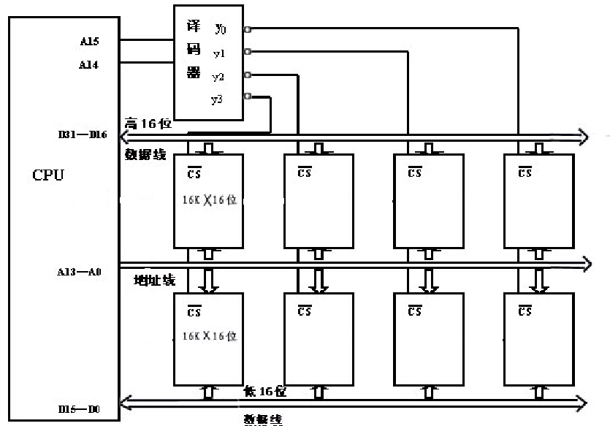

Slide 68
例4.1 解:
4.2
(1) 写出对应的二进制地址码
1片 2K×8位
A₁₅A₁₄A₁₃ A₁₁ A₁₀ … A₇ … A₄ A₃ … A₀
0 1 1 0
0 0 0 0
0 0 0 0
0 0 0 0
ROM
…
2K×8位
0 1 1 0
0 1 1 1
1 1 1 1
1 1 1 1
0 1 1 0
1 0 0 0
0 0 0 0
0 0 0 0
1K×8位
…
RAM
0 1 1 0
1 0 1 1
1 1 1 1
1 1 1 1
2片1K×4位
(2) 确定芯片的数量及类型

Slide 69
4.2
(3) 分配地址线
A₁₅ A₁₃ A₁₁ A₁₀ … A₇ … A₄ A₃ … A₀
0 1 1 0
0 0 0 0
0 0 0 0
0 0 0 0
1片 ROM
…
2K × 8位
0 1 1 0
0 1 1 1
1 1 1 1
1 1 1 1
0 1 1 0
1 0 0 0
0 0 0 0
0 0 0 0
2片RAM
…
1K × 4位
0 1 1 0
1 0 1 1
1 1 1 1
1 1 1 1
C
B
A
A₁₀~ A₀ 接 2K × 8位 ROM 的地址线
A₉ ~ A₀ 接 1K × 4位 RAM 的地址线
(4) 确定片选信号

Slide 70
4.2
例 4.1 CPU 与存储器的连接图
A₁₄
G₁
A₁₅
G_{2A}
Y₅
&
G_{2B}
MREQ
A₁₃
C
A₁₂
Y₄
B
A₁₁
A
A₁₀
A₉
…
…
A₀
…
…
…
PD/Progr
2K ×8位
1K ×4位
1K ×4位
ROM
RAM
RAM
…
…
…
…
D₇
…
…
D₄
…
D₃
D₀
…
WR

Slide 71
4.2
例4.2 假设同前，要求最小 8K为系统
程序区，相邻 16K为用户程序区。最大4K为系统程序工作区
(1) 写出对应的二进制地址码
(2) 确定芯片的数量及类型
1片 8K × 8位 ROM 2片 8K × 8位 RAM
1片 1K × 8位 RAM
(3) 分配地址线
A₁₂~ A₀ 接 ROM 和 RAM 的地址线
(4) 确定片选信号
(5) 读写信号

Slide 72
CPU的地址总线16根(A15—A0，A0为低位)，双向数据总线8根(D7—D0)，控制总线中与主存有关的信号有MREQ(允许访存，低电平有效)，R/W(高电平为读命令，低电平为写命令)。
主存地址空间分配如下：0—8191为系统程序区，由只读存储芯片组成；8192—32767为用户程序区；最后(最大地址)2K地址空间为系统程序工作区。上述地址为十进制，按字节编址。
现有存储器芯片：EPROM：8K×8位(控制端仅有CS)；SRAM：16K×1位，2K×8位，4K×8位，8K×8位。
请选择适当芯片设计该计算机主存储器，画出主存储器逻辑框图，注意画出选片逻辑(可选用门电路及3∶8译码器74LS138)与CPU 的连接，说明选哪些存储器芯片，选多少片。

Slide 73
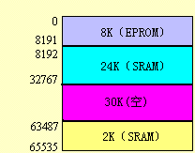
主存地址空间分布如图所示。
根据给定条件，选用EPROM：8K×8位芯片1片。SRAM：8K×8位芯片3片，2K×8位芯片1片。
3∶8译码器仅用Y0，Y1，Y2，Y3和Y7输出端，且对最后的2K×8位芯片还需加门电路译码。

Slide 74
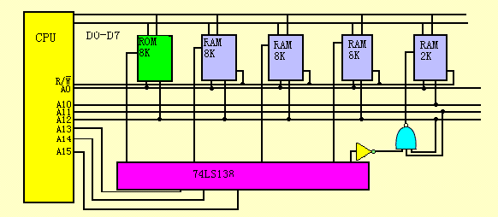

Slide 75
4.2
例 4.3 设 CPU 有 20 根地址线，8 根数据线。
并用 IO/M 作访存控制信号。RD 为读命令，
WR 为写命令。现有 2764 EPROM ( 8K × 8位 ),
外特性如下：
A₁₂
…
A₀
CE
片选信号
CE
PGM
OE
允许输出
OE
PGM
可编程端
…
D₇
D₀
用 138 译码器及其他门电路（门电路自定）画出 CPU和 2764 的连接图。要求地址为 F0000H~FFFFFH , 并
写出每片 2764 的地址范围。

Slide 76
六、存储器的校验
4.2
1 . 编码的最小距离
任意两组合法代码之间 二进制位数 的 最少差异
编码的纠错 、检错能力与编码的最小距离有关
L 1 = D + C ( D≥C )
L —— 编码的最小距离
L = 3
D —— 检测错误的位数
具有 一位 纠错能力
C —— 纠正错误的位数
汉明码是具有一位纠错能力的编码

Slide 77
4.2
2 . 汉明码的组成
组成汉明码的三要素
汉明码的组成需增添 ？位检测位
2^{k} ≥ n + k + 1
检测位的位置 ？
…
2^{i} ( i = 0，1，2 ，3 ， )
检测位的取值 ？
检测位的取值与该位所在的检测“小组” 中
承担的奇偶校验任务有关

Slide 78
4.2
各检测位 C_{i} 所承担的检测小组为
C₁ 检测的 g₁ 小组包含第 1，3，5，7，9，11，
…
…
C₂ 检测的 g₂ 小组包含第 2，3，6，7，10，11，
…
C₄ 检测的 g₃ 小组包含第 4，5，6，7，12，13，
…
C₈ 检测的 g₄ 小组包含第 8，9，10，11，12，13，14，15，24，
g_{i} 小组独占第 2^{i－1} 位
g_{i} 和 g_{j} 小组共同占第 2^{i－1} + 2^{j－1} 位
g_{i、}g_{j} 和 g_{l} 小组共同占第 2^{i－1} + 2^{j－1} + 2^{l－1} 位

Slide 79
4.2
例4.4
求 0101 按 “偶校验” 配置的汉明码
解：
∵ n = 4
根据 2^{k} ≥ n + k + 1
得 k = 3
汉明码排序如下:
二进制序号
1 2 3 4 5 6 7
名称
C₁ C₂ C₄
0
1 0 1
0
1
0
∴ 0101 的汉明码为 0100101

Slide 80
练习1
4.2
按配偶原则配置 0011 的汉明码
解：
∵ n = 4 根据 2^{k} ≥ n + k + 1
取 k = 3
二进制序号
1 2 3 4 5 6 7
C₁ C₂ C₄
名称
0
0 1 1
1 0 0
C₁= 3 5 7 = 1
C₂= 3 6 7 = 0
C₄= 5 6 7 = 0
∴ 0011 的汉明码为 1000011

Slide 81
4.2
3. 汉明码的纠错过程
形成新的检测位 P_{i} ，
其位数与增添的检测位有关，
如增添 3 位 （k = 3），
新的检测位为 P₄ P₂ P_{1 。}
以 k = 3 为例，P_{i} 的取值为
C₁
P₁ = 1 3 5 7
C₂
P₂ = 2 3 6 7
C₄
P₄ = 4 5 6 7
对于按 “偶校验” 配置的汉明码
不出错时 P₁= 0，P₂ = 0，P₄ = 0

Slide 82
4.2
已知接收到的汉明码为 0100111
例4.5
（按配偶原则配置）试问要求传送的信息是什么?
解：
纠错过程如下
P₁= 1 3 5 7 = 0
无错
P₂= 2 3 6 7 = 1
有错
P₄= 4 5 6 7 = 1
有错
∴ P₄P₂P₁ = 110
第 6 位出错，可纠正为 0100101，
故要求传送的信息为 0101。

Slide 83
4.2
练习2
写出按偶校验配置的汉明码
0101101 的纠错过程
P₄ = 4 5 6 7 = 1
P₂ = 2 3 6 7 = 0
P₁ = 1 3 5 7 = 0
∴ P₄ P₂ P₁ = 100
第 4 位错，可不纠
练习3
按配奇原则配置 0011 的汉明码
配奇的汉明码为 0101011

Slide 84
七、提高访存速度的措施
4.2
采用高速器件
采用层次结构 Cache –主存
调整主存结构
1. 单体多字系统
增加存储器的带宽
W位
单字长寄存器
主存控制器
W位
W位
W位
W位
数据寄存器
. . .
存储体
. . .
地址寄存器

Slide 85
2. 多体并行系统
4.2
(1) 高位交叉
顺序编址
地址
M₀
M₁
M₂
M₃
00 0000
01 0000
10 0000
11 0000
00 0001
01 0001
10 0001
11 0001
…
…
…
…
…
…
…
…
00 1111
01 1111
10 1111
11 1111
体号
体号
体内地址

Slide 86
(2) 低位交叉
4.2
各个体轮流编址
地址
M₀
M₁
M₂
M₃
0000 00
0000 01
0000 10
0000 11
0001 00
0001 01
0001 10
0001 11
…
…
…
…
…
…
…
…
1111 00
1111 01
1111 10
1111 11
体内地址
体号

Slide 87
(2) 低位交叉 各个体轮流编址
4.2
地址
M₀
M₁
M₂
M₃
0
1
2
3
4
5
6
7
…
…
…
…
…
…
…
…
4n－4
4n－3
4n－2
4n－1
地址译码
体号
体内地址
体号

Slide 88
4.2
低位交叉的特点
在不改变存取周期的前提下，增加存储器的带宽
单体
访存周期
单体
访存周期
时间
启动存储体 0
启动存储体 1
启动存储体 2
启动存储体 3

Slide 89
4.2
设四体低位交叉存储器，存取周期为T，总线传输周期为τ，为实现流水线方式存取，应满足 T ＝ 4τ。
连续读取 4 个字所需的时间为 T＋(4 －1)τ

Slide 90
4.2
(3) 存储器控制部件（简称存控）
…
节拍
发生器
易发生代码
丢失的请求源，优先级
最高
控制线路
主脉冲
Q
Q
存控标记
触发器
排队器
C_{M}
严重影响 CPU
工作的请求源，
给予 次高 优先级
来自各个请求源

Slide 91
3.高性能存储芯片
4.2
(1) SDRAM (同步 DRAM)
在系统时钟的控制下进行读出和写入
CPU 无须等待
(2) RDRAM
由 Rambus 开发，主要解决 存储器带宽 问题
(3) 带 Cache 的 DRAM
在 DRAM 的芯片内 集成 了一个由 SRAM 组成的 Cache ，有利于 猝发式读取

Slide 92
4.3 高速缓冲存储器
一、概述
1. 问题的提出
避免 CPU “空等” 现象
CPU 和主存（DRAM）的速度差异
CPU
缓存
主存
容量小
速度高
容量大
速度低
程序访问的局部性原理

Slide 93
程序访问局部性原理：CPU对存储器中的程序和数据的访问，在一小段时间内，总是集中在一小块存储空间。

Slide 94
cache的三个问题
1、当把主存中一个块调入cache时，放在cache中的什么位置上？(地址映射 )
2、当内存地址不在cache中时，应将cache中哪一块替换出去？(替换算法)
3、当进行写访问时，应进行哪些操作？(写策略)

Slide 95
2. Cache 的工作原理
4.3
(1) 主存和缓存的编址
主存储器
主存块号
标记
Cache
缓存块号
0
0
字块 0
字块 0
…
…
1
…
字块 1
1
…
字块 1
~
~
~
~
~
~
~
~
2^{m}－1
2^{c}－1
字块 M－1
字块 C－1
n位
m位
b位
c位
b位
主存块号
块内地址
缓存块号
块内地址
M块
B个字
C块
B个字
主存和缓存按块存储 块的大小相同
B 为块长

Slide 96
4.3
(2) 命中与未命中
缓存共有 C 块
主存共有 M 块
M >> C
命中
主存块 调入 缓存
主存块与缓存块 建立 了对应关系
用 标记记录 与某缓存块建立了对应关系的 主存块号
未命中
主存块 未调入 缓存
主存块与缓存块 未建立 对应关系

Slide 97
4.3
(3) Cache 的命中率
CPU 欲访问的信息在 Cache 中的 比率
命中率 与 Cache 的 容量 与 块长 有关
一般每块可取 4 ~ 8 个字
块长取一个存取周期内从主存调出的信息长度
CRAY_1 16体交叉 块长取 16 个存储字
IBM 370/168 4体交叉 块长取 4 个存储字
（64位×4 = 256位）

Slide 98
4.3
(4) Cache –主存系统的效率
效率 e 与 命中率 有关
访问 Cache 的时间
e = × 100%
平均访问时间
设 Cache 命中率 为 h，访问 Cache 的时间为 t_{c} ，
访问 主存 的时间为 t_{m}
t_{c}
则
e = × 100%
h × t_{c}+ (1－h)× t_{m}

Slide 99
3. Cache 的基本结构（书112页）
4.3
由CPU完成
Cache
替换机构
主存Cache
地址映射
变换机构
Cache
存储体

Slide 100
4.3
4. Cache 的 读写 操作
读
开始
CPU发出访问地址
是
否
命中？
是
Cache满？
否
访问Cache
取出信息送CPU
访问主存
取出信息送CPU
将新的主存块
调入Cache中
执行替换算法
腾出空位
结束

Slide 101
4.3
4. Cache 的 读写 操作
写
Cache 和主存的一致性
写直达法（Write – through）
写操作时数据既写入Cache又写入主存
写操作时间就是访问主存的时间，读操作时不
涉及对主存的写操作，更新策略比较容易实现
写回法（Write – back）
写操作时只把数据写入 Cache 而不写入主存
当 Cache 数据被替换出去时才写回主存
写操作时间就是访问 Cache 的时间，
读操作 Cache 失效发生数据替换时，
被替换的块需写回主存，增加了 Cache 的复杂性

Slide 102
5. Cache 的改进
4.3
(1) 增加 Cache 的级数
片载（片内）Cache
片外 Cache
(2) 统一缓存和分立缓存
指令 Cache
数据 Cache
与主存结构有关
与指令执行的控制方式有关
是否流水
Pentium 8K 指令 Cache 8K 数据 Cache
PowerPC620 32K 指令 Cache 32K 数据 Cache

Slide 103
二、Cache – 主存的地址映射
4.3
1. 直接映射
t位
Cache存储体
主存储体
字块0
字块0
0
标记
字块 0
i = j mod C
字块 0
*
字块1
1
标记
字块 1
…
…
字块2^{c}－1
字块2^{c}
2^{c}－1
标记
字块2^{c}
比较器（t位）
字块 2^{c}－1
字块2^{c} +1
=
≠
…
字块2^{c+1}－1
主存字
块标记
否
主存地址
Cache
字块
字块2^{c+1}
字块地址
内地址
字块2^{c+1}
有效位=1？
…
t 位
c 位
b 位
是
字块2^{m}－1
不命中
m位
命中
每个缓存块 i 可以和 若干 个 主存块 对应
每个主存块 j 只能和 一 个 缓存块 对应

Slide 104
4.3
2. 全相联映射
Cache 存储器
主存储器
m = t+c
字块0
字块0
标记
字块0
字块1
标记
字块1
…
…
字块2^{c}－1
标记
字块2^{c}－1
…
主存地址
字块2^{m}－1
主存字块标记
字块内地址
m = t + c 位
b位
主存 中的 任一块 可以映射到 缓存 中的 任一块

Slide 105
4.3
3. 组相联映射
主存储器
组
Cache
共 Q 组，每组内两块（r = 1)
字块0
字块0
0
标记
字块 0
标记
字块 1
字块 0
字块 1
字块1
1
标记
字块 2
标记
字块 3
…
字块2^{c-r} －
…
…
…
…
1
字块2^{c-r}
字块2^{c-r}
2^{c-r}－1
标记
字块 2^{c}－2
标记
字块 2^{c}－1
字块2^{c-r} + 1
主存地址
…
主存字块标记
组地址
字块内地址
s = t + r 位
q = c－r 位
b 位
字块2^{c-r+1}
字块2^{c-r+1}
m 位
全相联映射
…
i = j mod Q
直接映射
字块2^{m}－1
某一主存块 j 按模 Q 映射到 缓存 的第 i 组中的 任一块

Slide 106
4.3
小结
不灵活
成本高
直接
某一 主存块 只能固定 映射到 某一 缓存块
全相联
某一 主存块 能 映射到 任一 缓存块
组相联
某一 主存块 只能 映射到 某一 缓存 组 中的 任一块

Slide 107
Cache为8块，主存16块，分别采用三种方式映射主存的块号是9对应到cache中。其中分4组.
要求写出tag 占几个二进制位，tag值是多少。

Slide 108
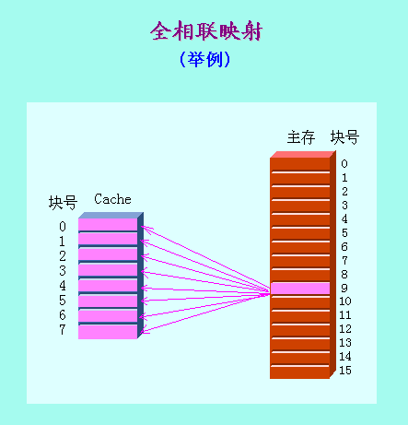

Slide 109
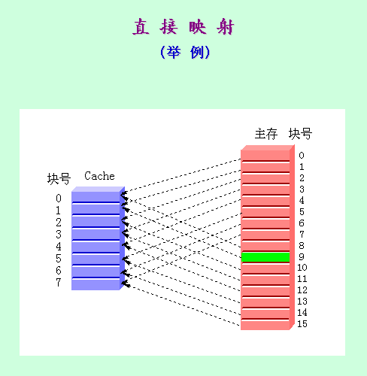

Slide 110
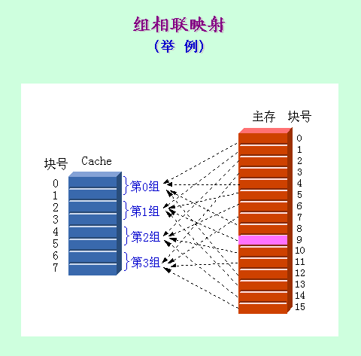

Slide 111
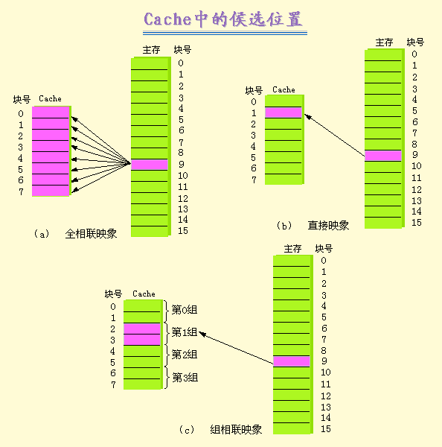

Slide 112
例4.8
例4.9

Slide 113
三、替换算法
1. 先进先出 （ FIFO ）算法
2. 近期最少使用（ LRU）算法
3. 随机法

Slide 114
存 储 器总结
存储器分类
按在计算机中的作用分类：内存 外存
存储器的层次结构
CPU和存储器的连接
静态RAM和动态RAM
存储原理
动态RAM刷新
特点的比较
提高访存速度措施：cache

Slide 115
习题

Slide 116
4.4 辅助存储器
一、概述
1. 特点
不直接与 CPU 交换信息
2. 磁表面存储器的技术指标
(1) 记录密度
道密度 D_{t}
位密度 D_{b}
(2) 存储容量
C = n × k × s
(3) 平均寻址时间
寻址时间=寻道时间 + 等待时间
寻址时间
辅存的速度
磁头读写时间
D_{r} = D_{b} × V
(4) 数据传输率
(5) 误码率
出错信息位数与读出信息的总位数之比

Slide 117
4.4
二、磁记录原理和记录方式
1. 磁记录原理
写
写线圈
写线圈
I
铁芯
I
磁通
磁层
N
S
S
N
局部磁化单元
载磁体
局部磁化单元
写入“0”
写入“1”

Slide 118
4.4
1. 磁记录原理
读
读线圈
读线圈
铁芯
磁通
磁层
N
S
S
N
运动方向
运动方向
φ
φ
s
s
e
e
t
t
读出 “0”
读出 “1”

Slide 119
2. 磁表面存储器的记录方式
4.4
位周期
T
数据序列
0
1
1
1
0
0
0
1
0
RZ
NRZ
NRZ1
PM
FM
MFM

Slide 120
4.4
例 NRZ1 的读出代码波形
数据序列
0
1
1
0
0
1
0
驱动电流
磁通变化
感应电势
同步脉冲
读出代码

Slide 121
三、硬磁盘存储器
4.4
1. 硬磁盘存储器的类型
(1) 固定磁头和移动磁头
(2) 可换盘和固定盘
2. 硬磁盘存储器结构
磁 盘 控 制 器
磁 盘 驱 动 器
主 机
盘 片

Slide 122
4.4
(1) 磁盘驱动器
主轴
定位驱动
数据控制
磁盘
主轴
磁头
磁
盘
音圈
电机
测
组
速
读写臂
输
出
传动机构
由磁盘控制
位置检测
模拟控制
放
器送来的目
定位驱动
大
标磁道信号
闭环自动控制系统

Slide 123
4.4
(2) 磁盘控制器
接收主机发来的命令，转换成磁盘驱动器的控制命令
实现主机和驱动器之间的数据格式转换
控制磁盘驱动器读写
磁盘控制器 是
对主机
通过总线
主机与磁盘驱动器之间的 接口
对硬盘（设备）
(3) 盘片
由硬质铝合金材料制成

Slide 124
4.4
四、软磁盘存储器
1. 概述
硬盘
软盘
速度
高
低
磁头
固定、活动
活动
浮动
接触盘片
盘片
固定盘、盘组
大部分不可换
可换盘片
价格
高
低
环境
苛刻

Slide 125
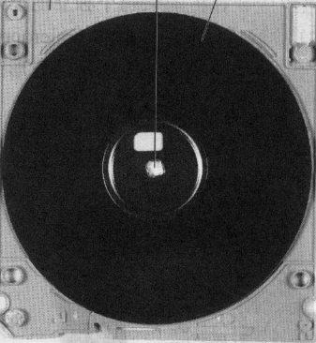
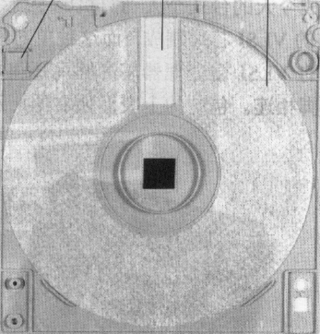
4.4
2. 软盘片
由聚酯薄膜制成
读/写磁头访问槽
保护套
主轴孔
写保护口
衬里/清洁材料
实际的软盘片

Slide 126
4.4
五、光盘存储器
1. 概述
采用光存储技术
利用激光写入和读出
第一代光存储技术
采用非磁性介质
不可擦写
第二代光存储技术
采用磁性介质
可擦写
2. 光盘的存储原理
只读型和只写一次型
热作用（物理或化学变化）
可擦写光盘
热磁效应

